Slide 1
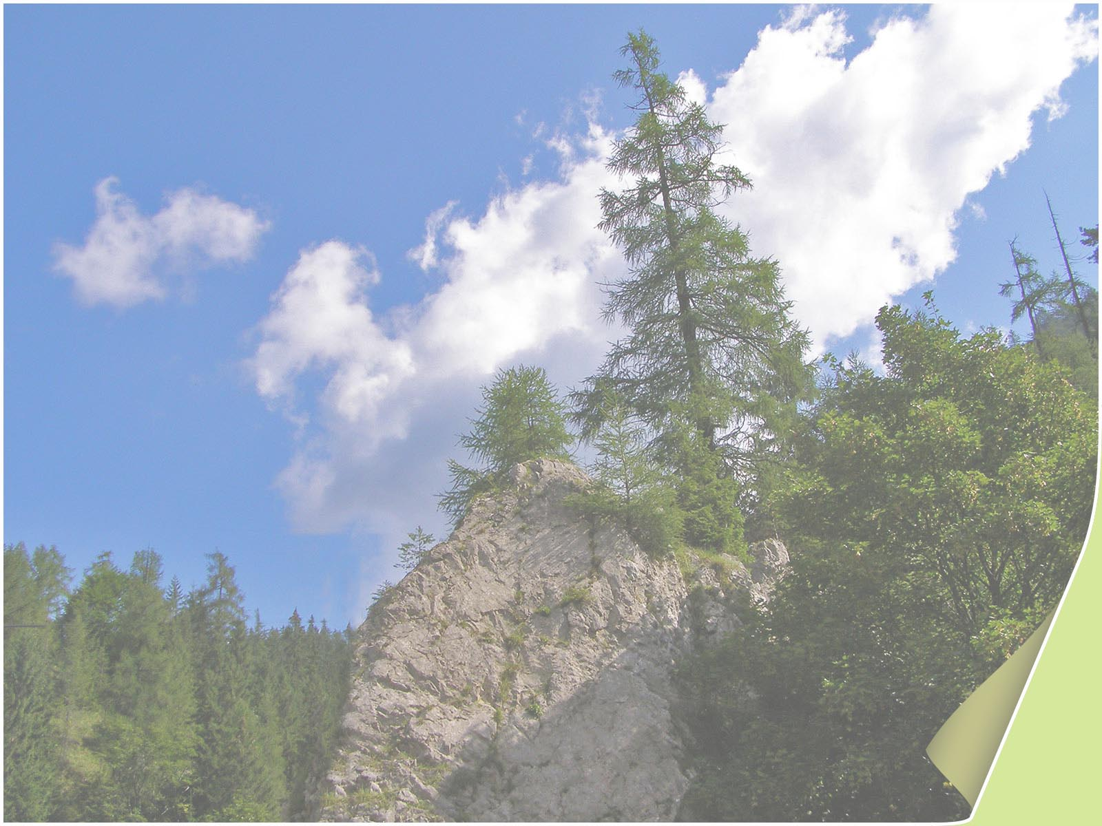
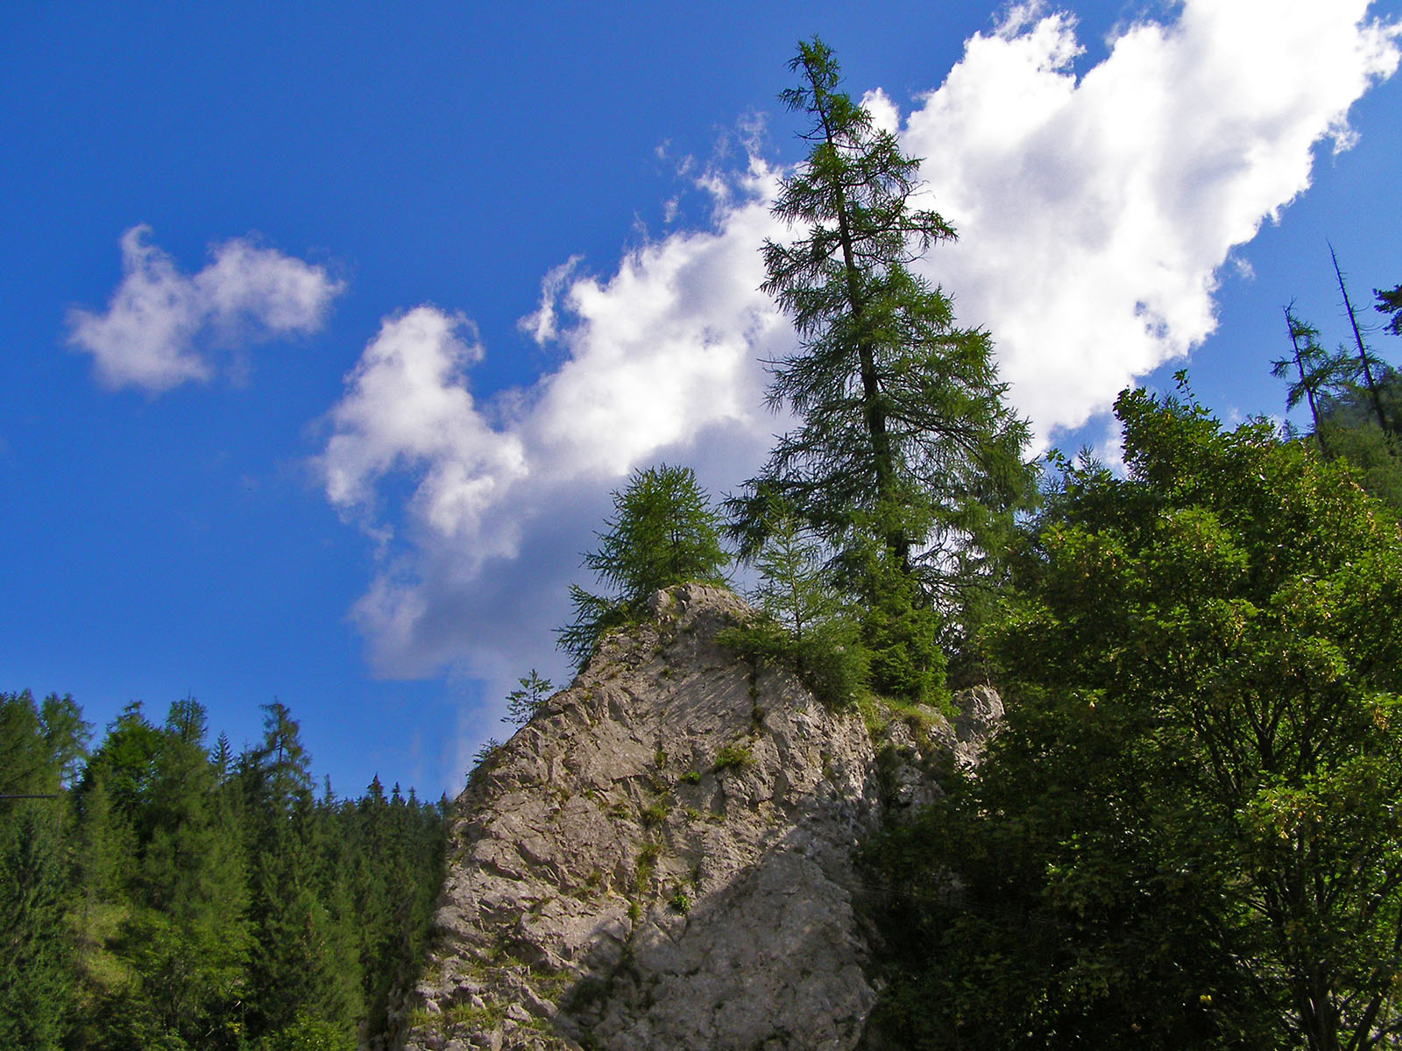

Canyon Stratená
SLOVAKIA

Slide 2




Canyon Stratená
SLOVAKIA
Steve
Steve
Slovakien
Slovakya
István
Steve
Szlovákia
Steve
Eslovaquia
Steve
Slowakei
Steve
Slovacia
Steve
Slovaquie
Steve
Slovakia
Steve
Štefan
Slovacchia
Σλοβακία
Slovensko
Steve
Štefan
Штефан
Steve
Słowacja
Steve
Eslováquia
Словакия
סלובקיה
Slowakije

Slide 3


SLOVAKIA
Canyon Stratená
Music : unknown interpreter
Photos : personal
GPS N 48°52‘24‘‘ E 20°14‘37‘‘

Slide 4

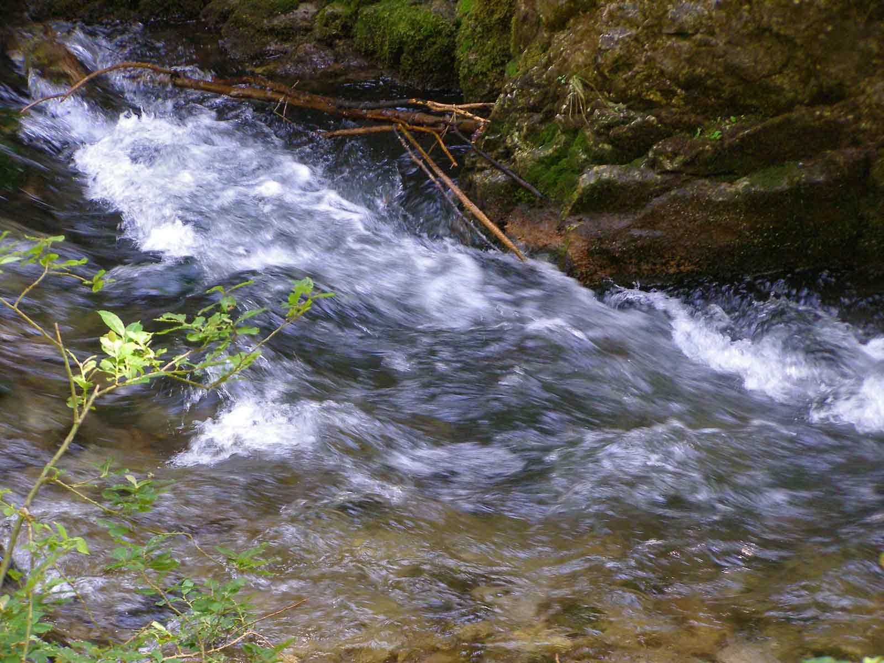
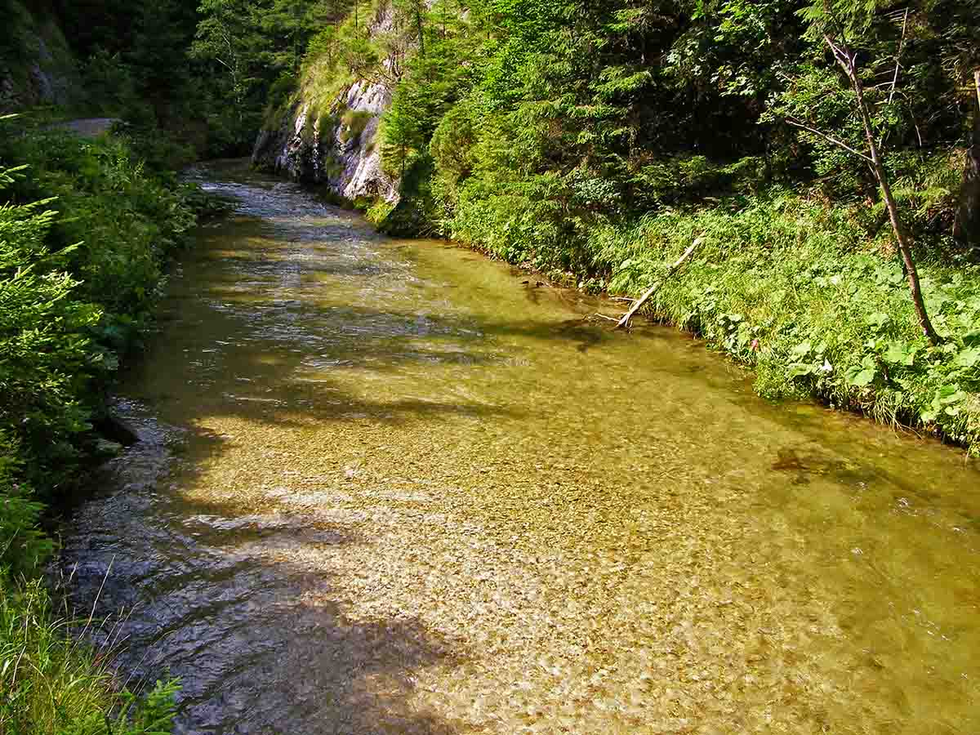
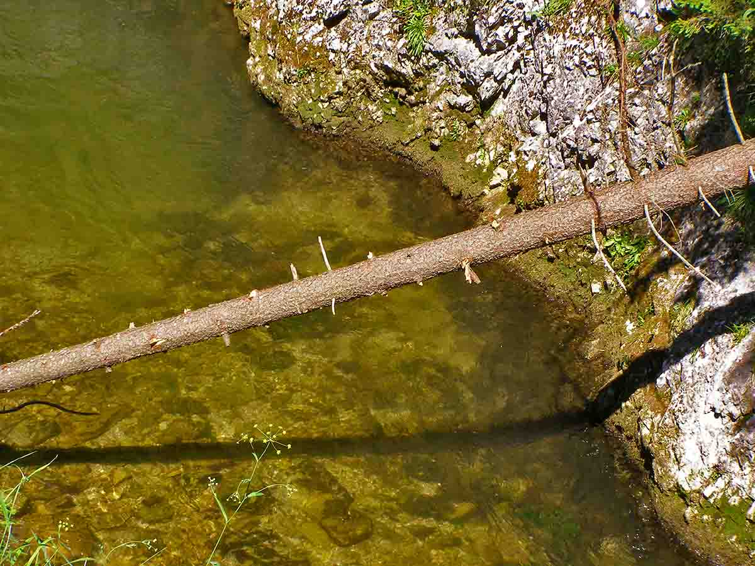
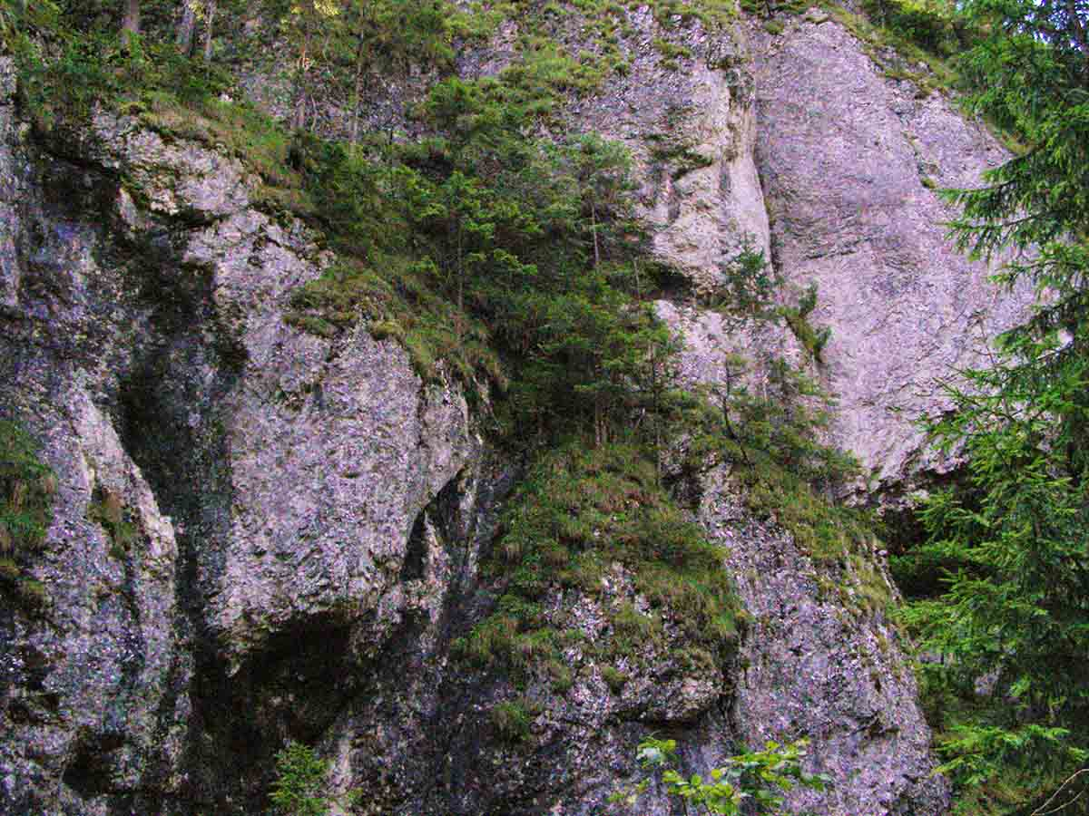
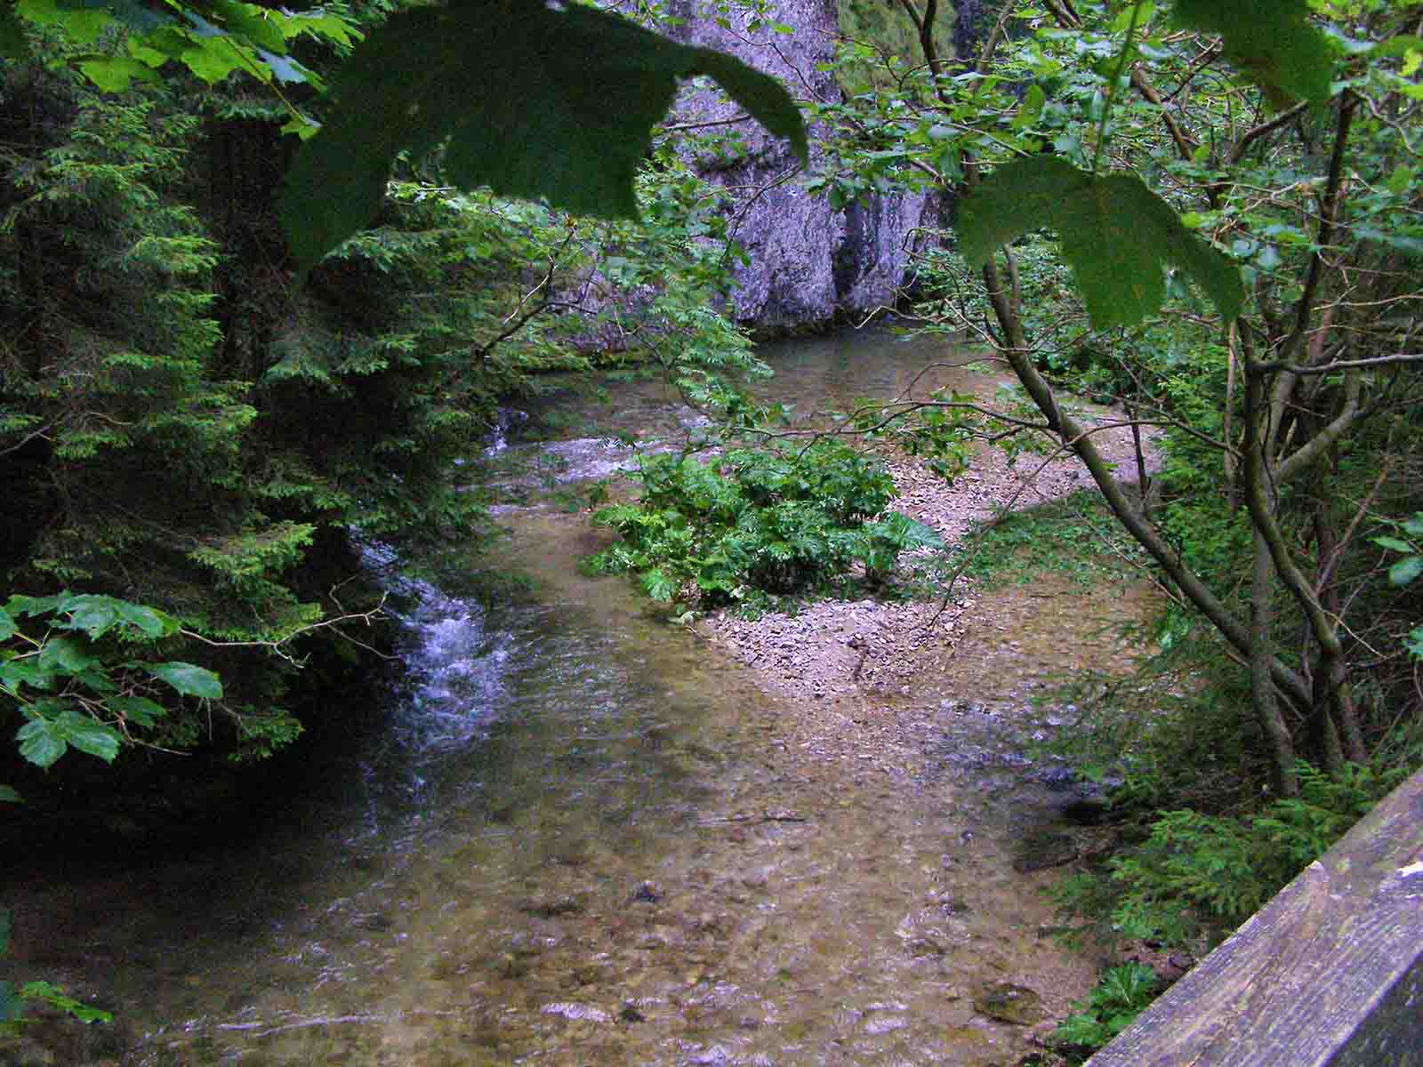
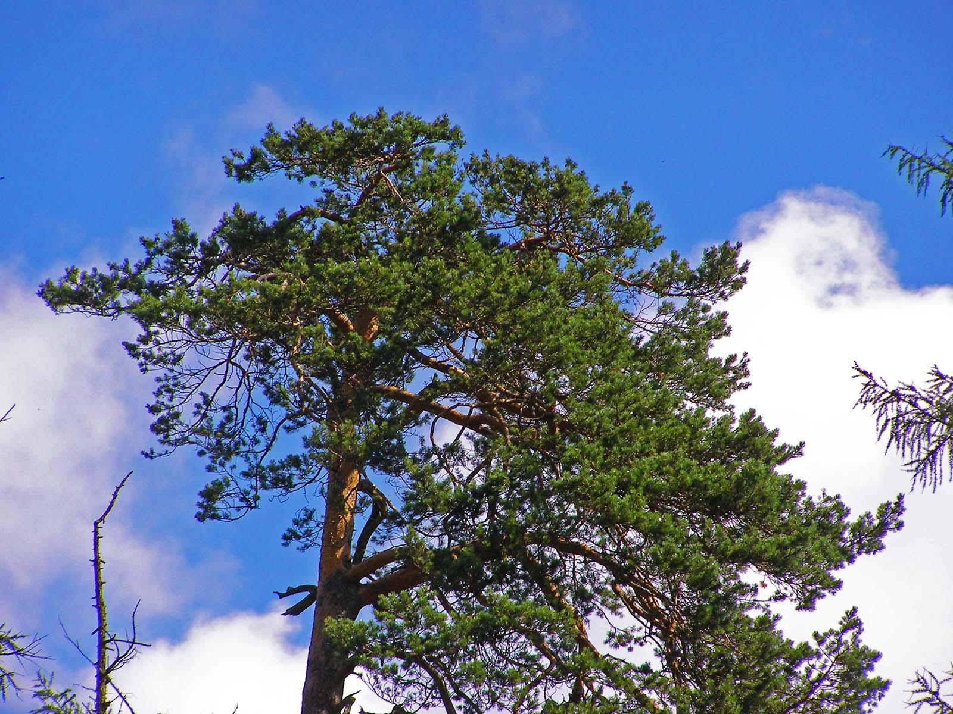
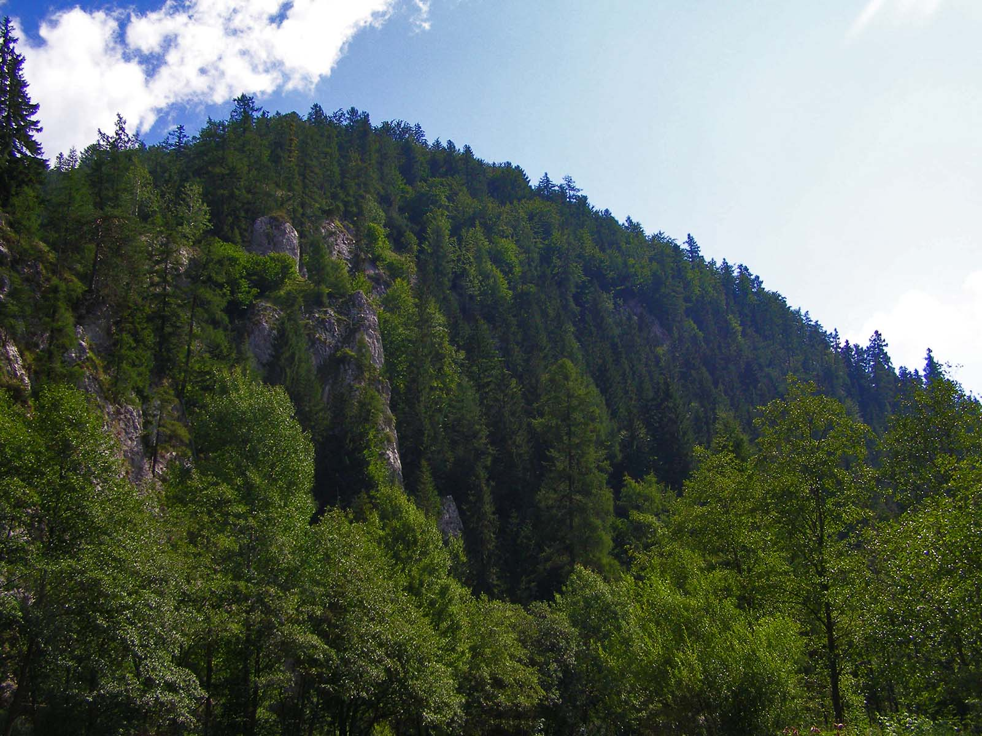
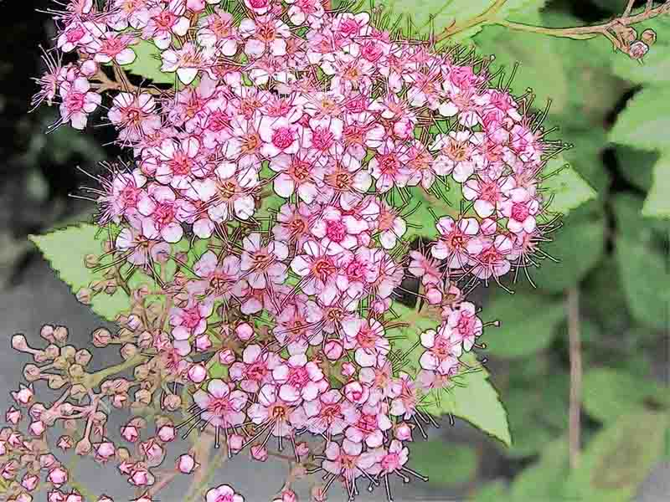
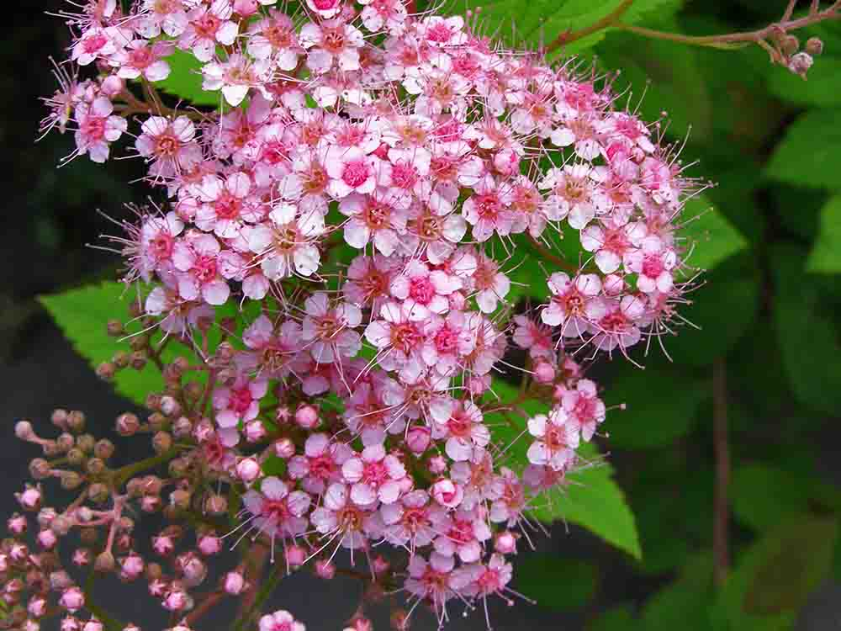




Slide 5
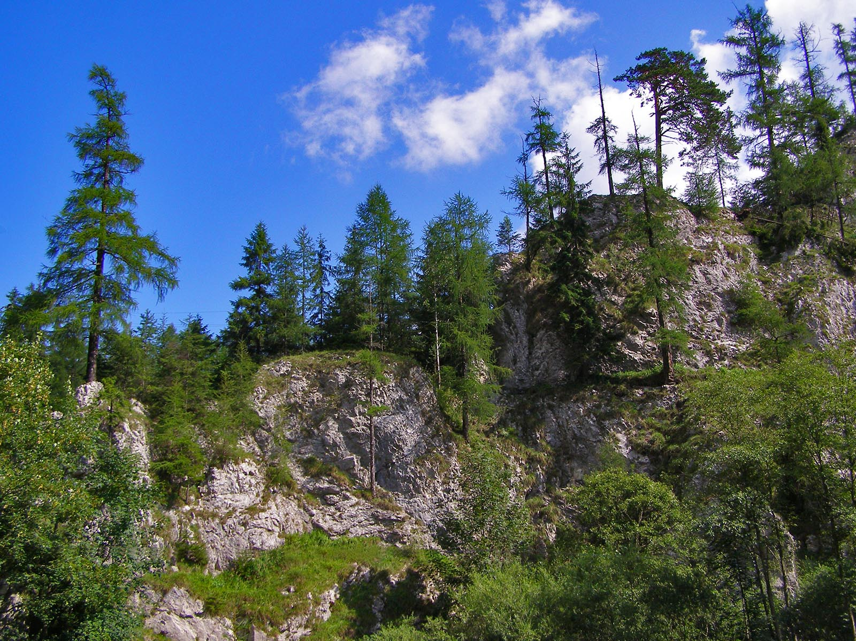
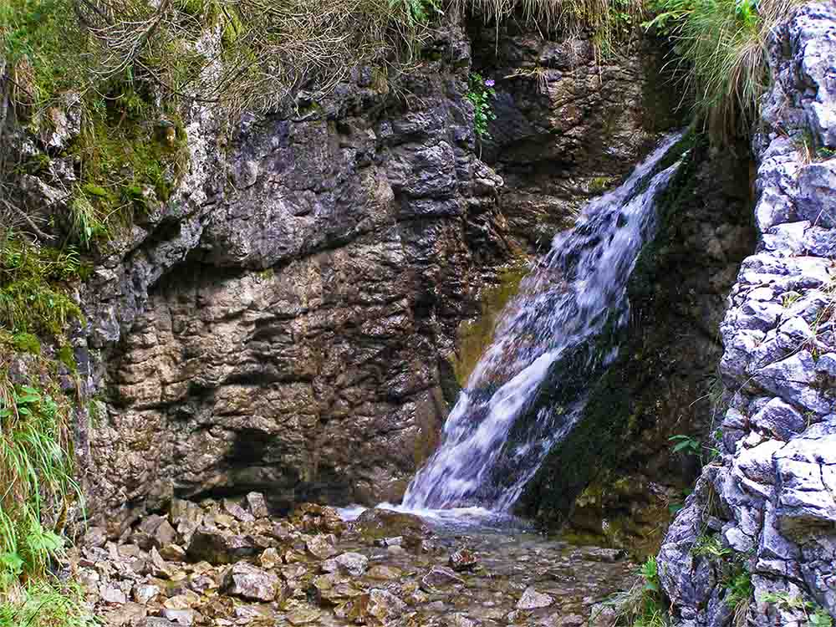
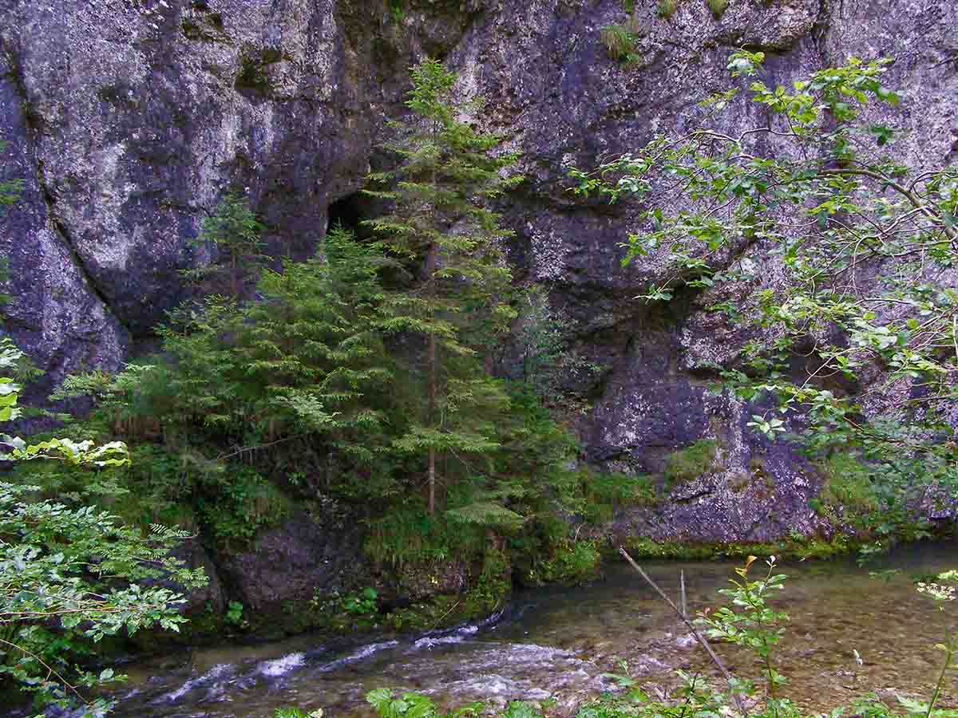
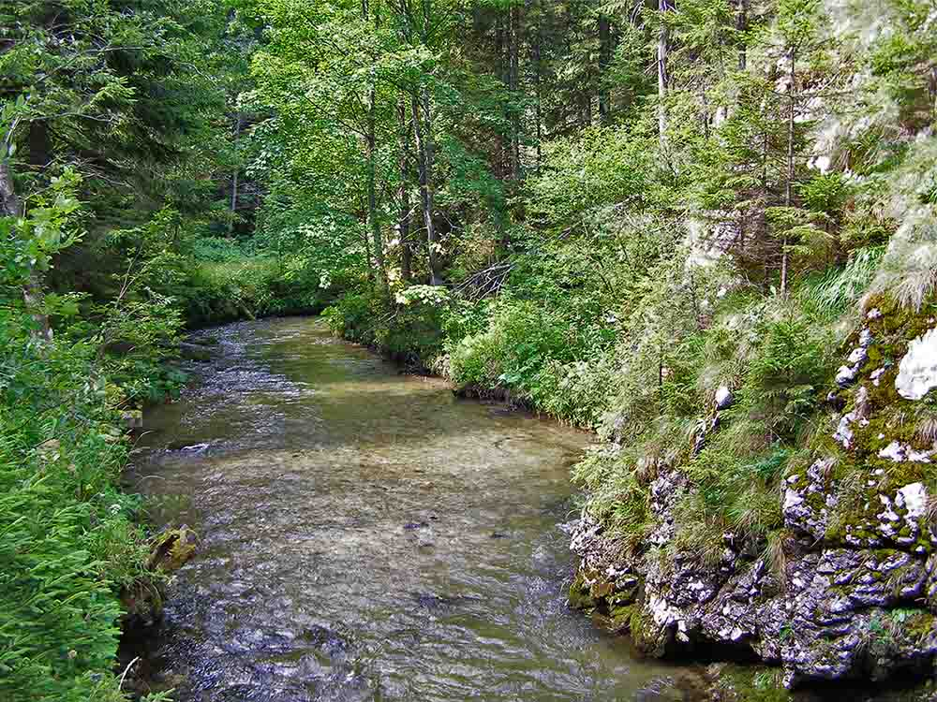
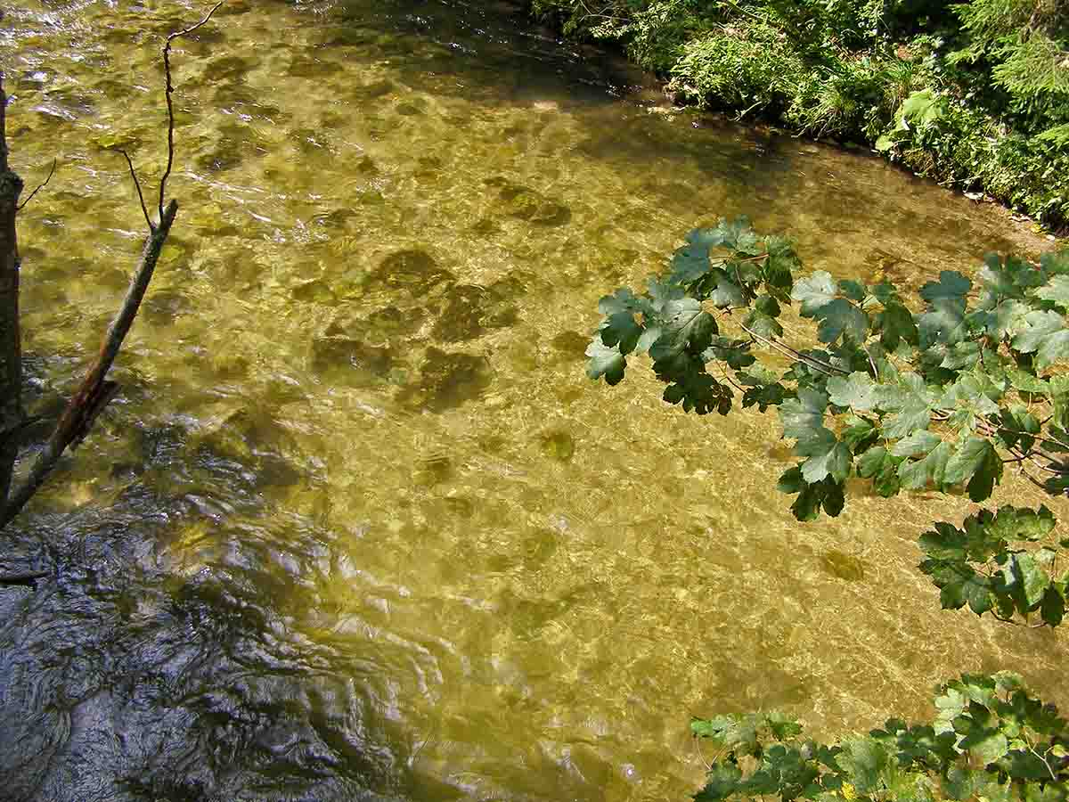
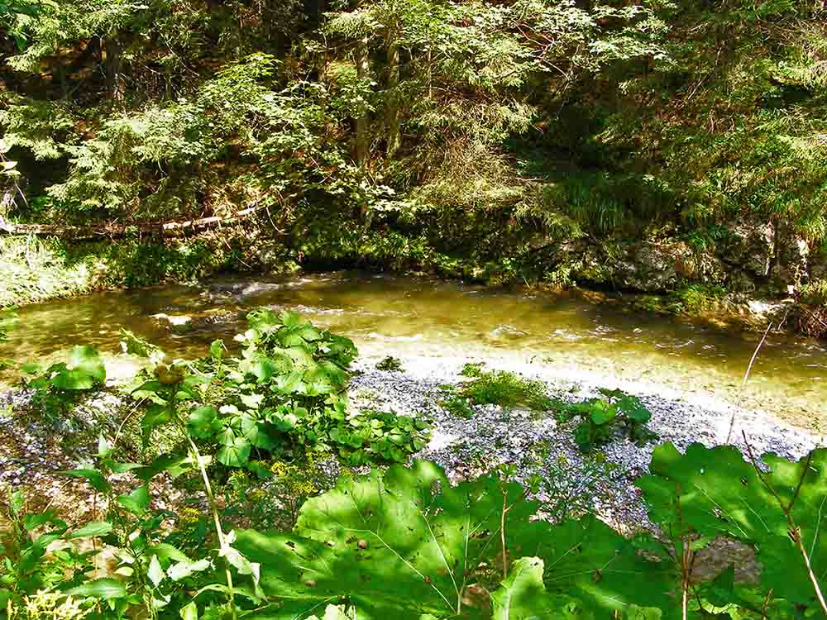
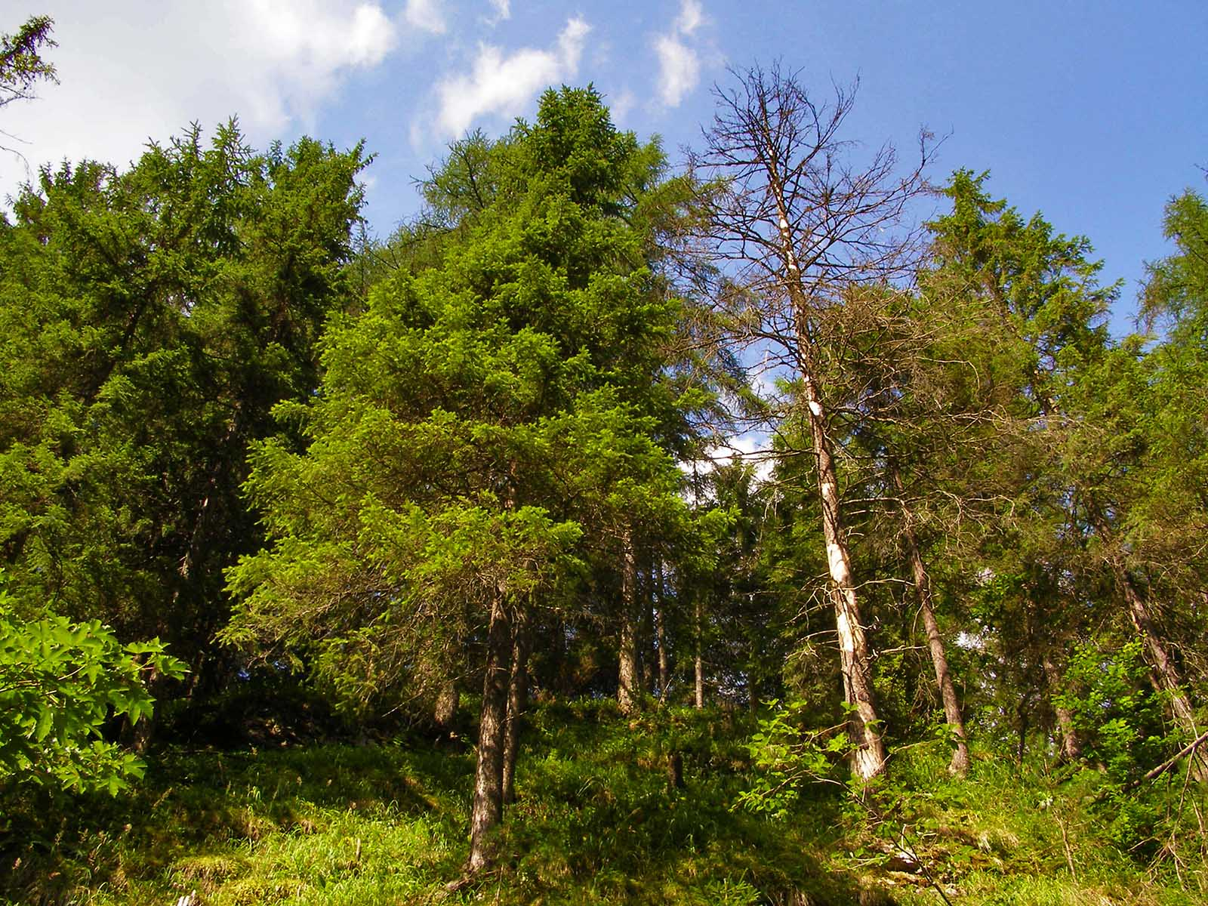
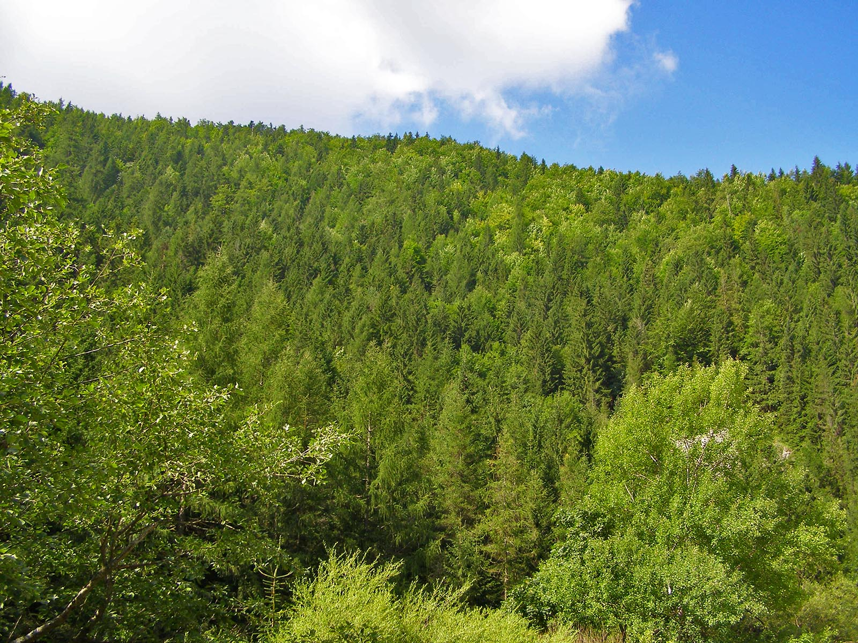
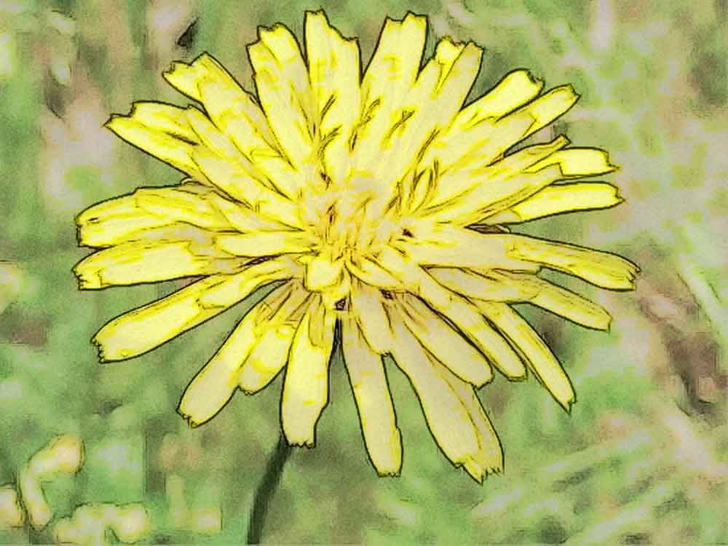
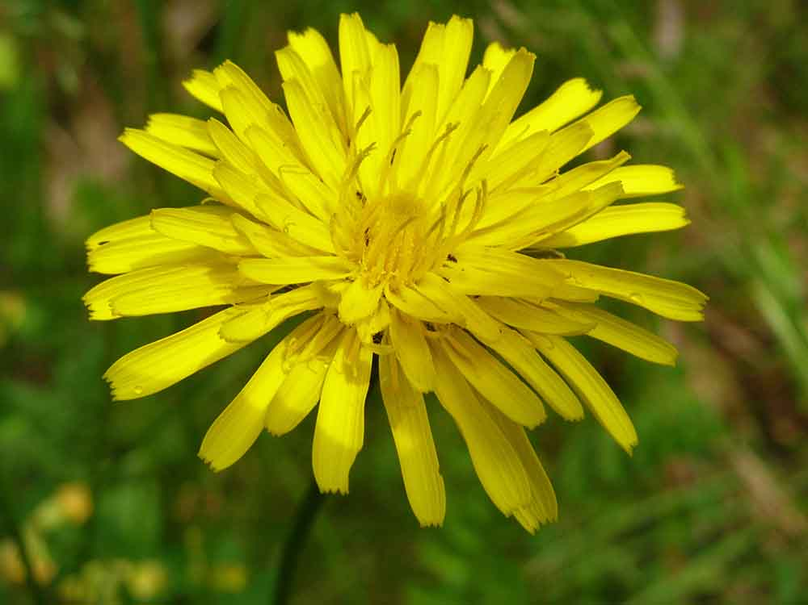
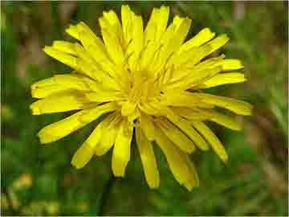

Slide 6
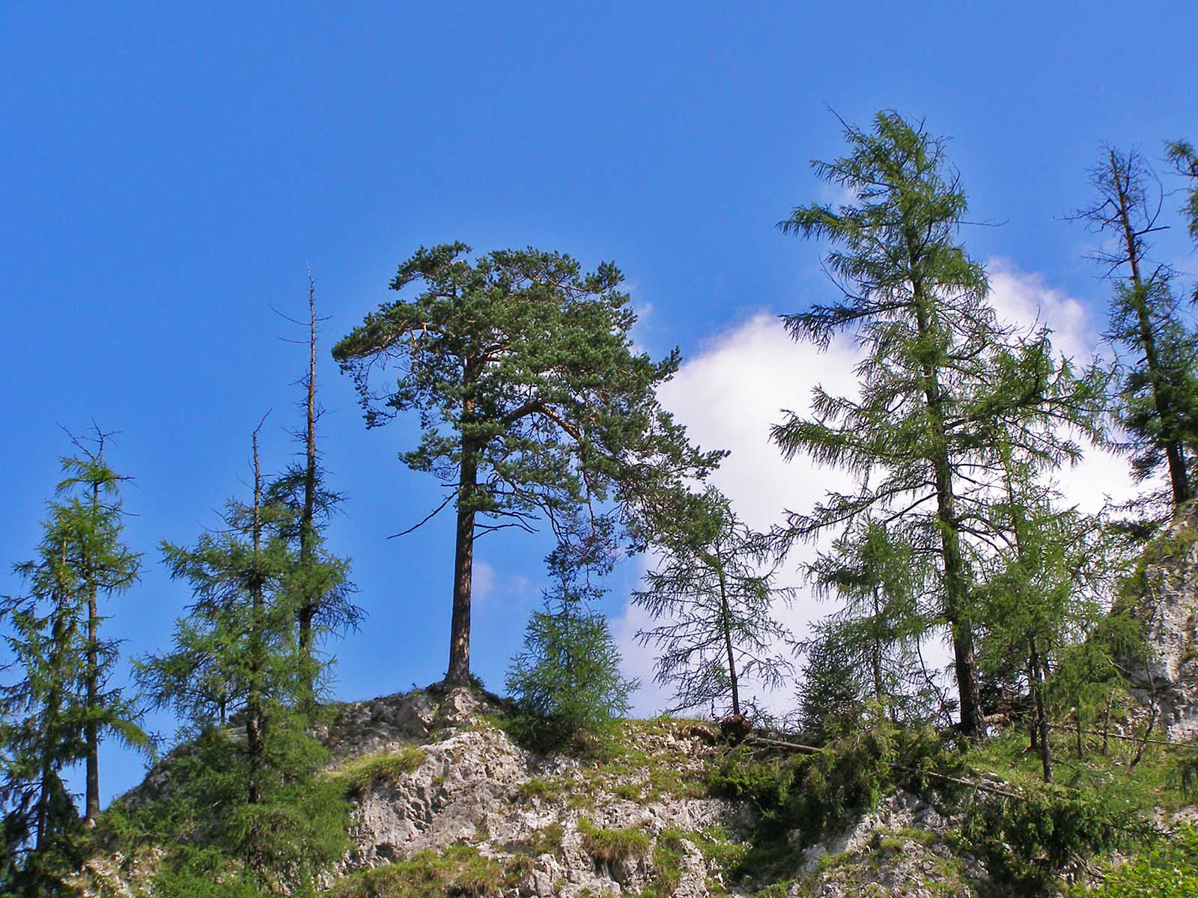
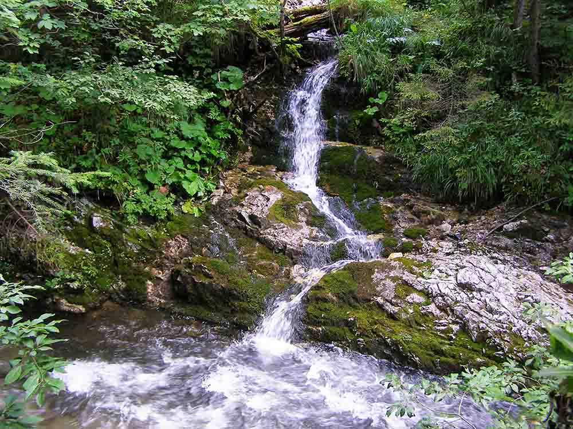
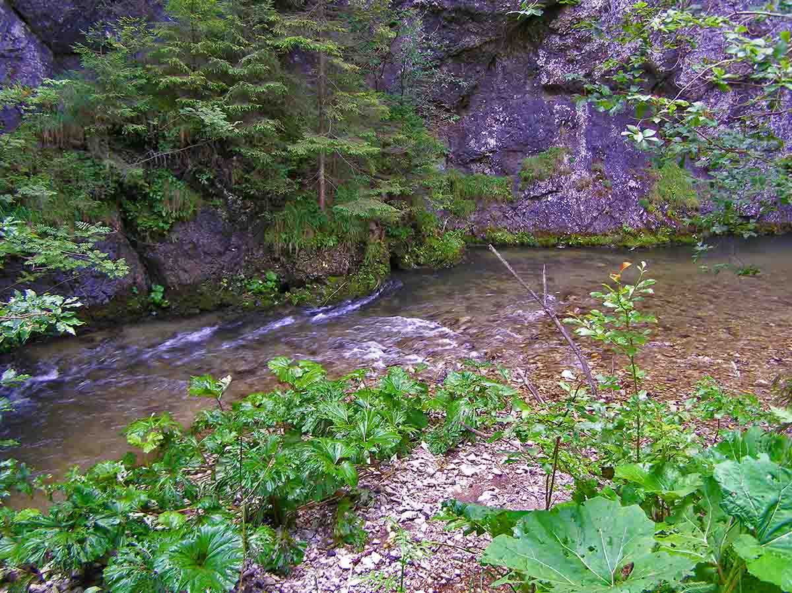
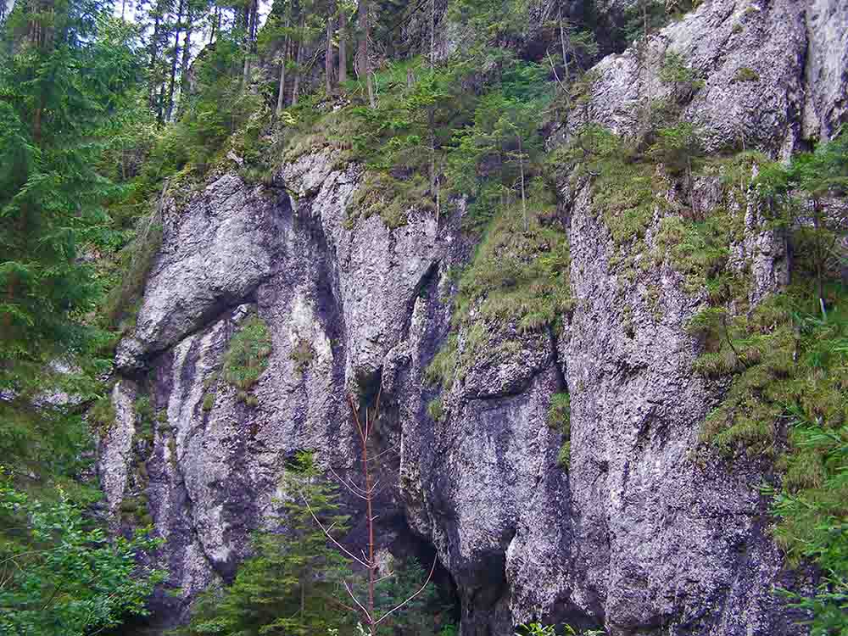
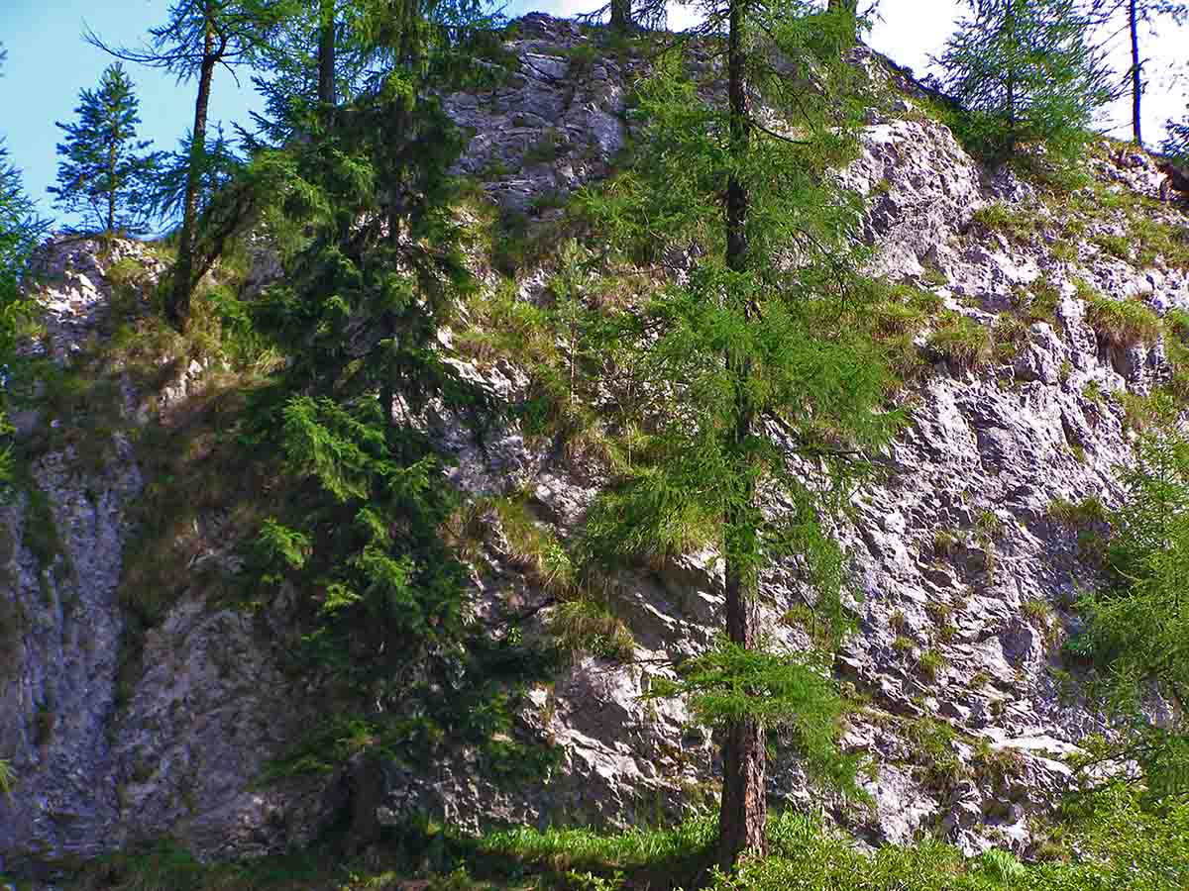
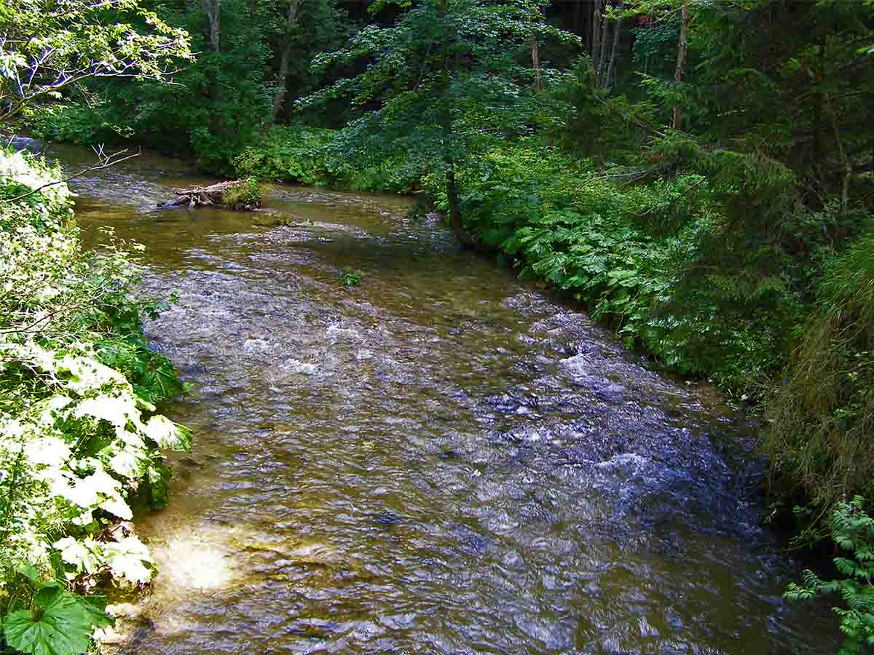
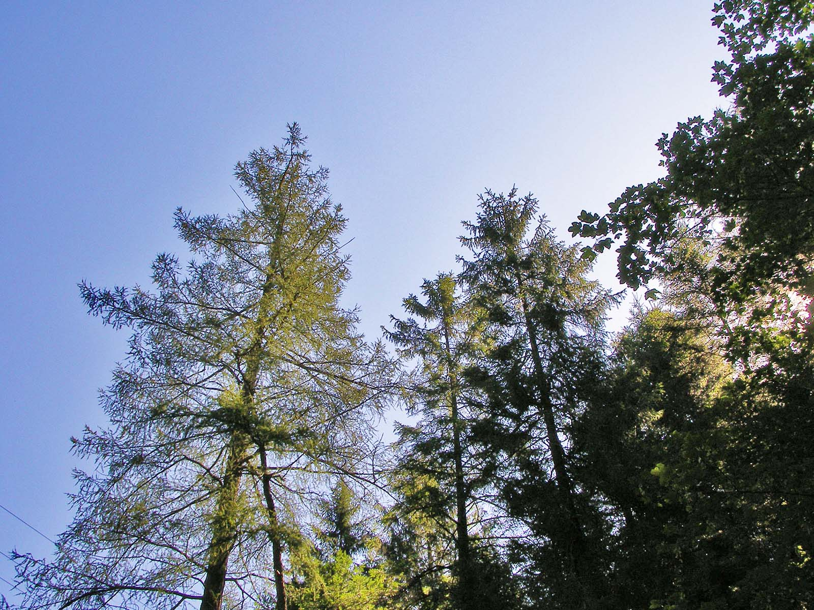
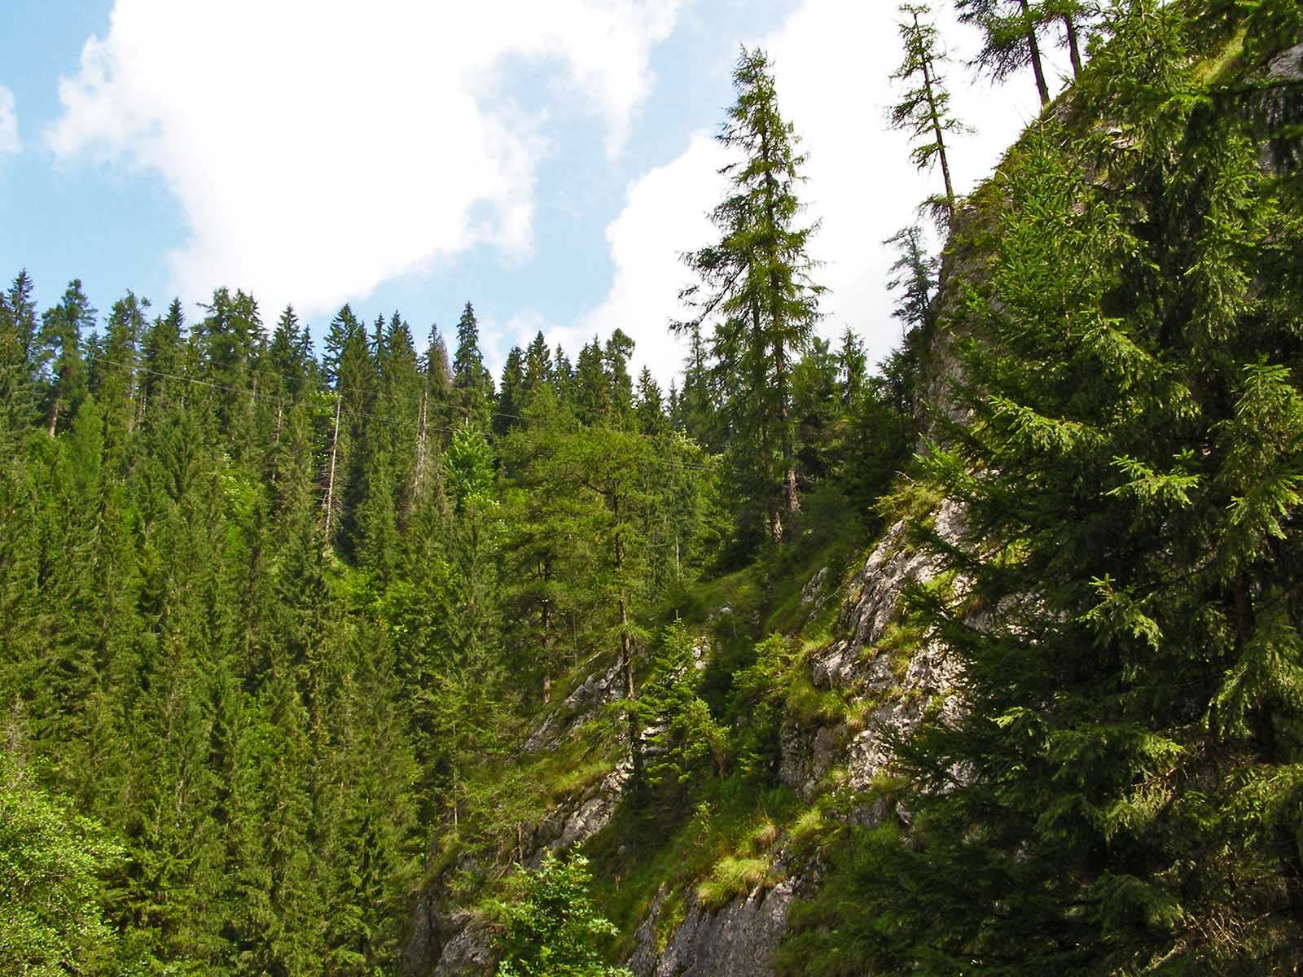
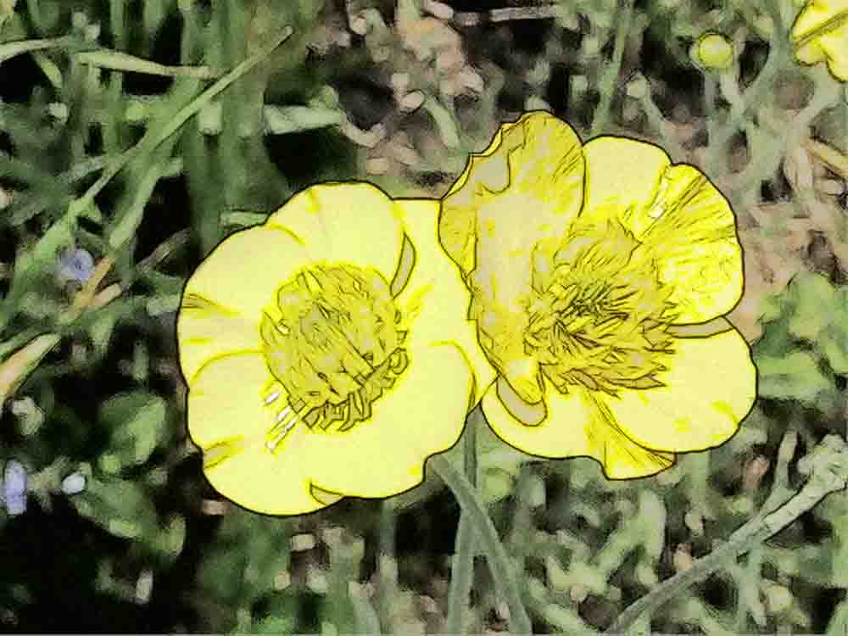
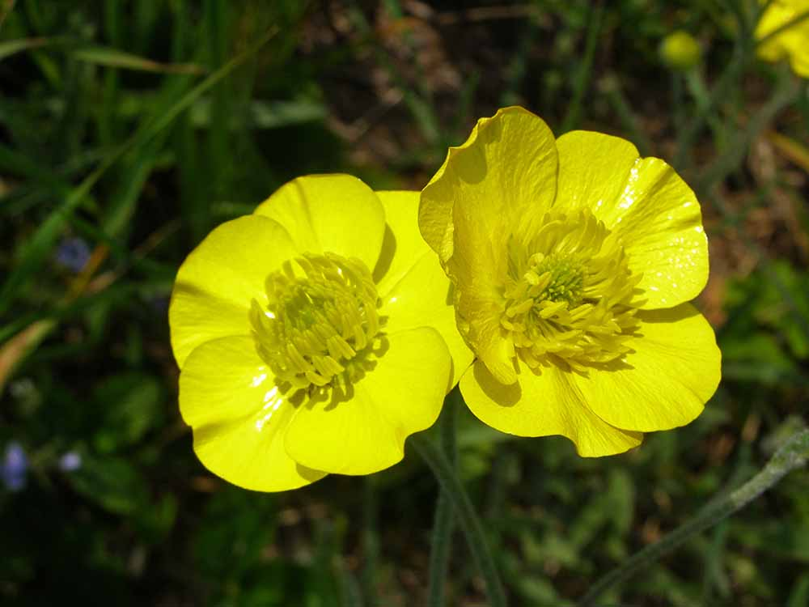


Slide 7


Non-commercial presentation
pista2011@gmail.com
Hej då
Goodbye
Adios
Addio
Güle güle
Viszlát
Au revoir
Dovidenia
Dowidzenia
До свидания
Adeus
Vaarwel
להתראות
Auf Wiedersehen
Αντίο
La revedere
Steve
2015

Slide 8







¿Te ha gustado?
Puedes ver más entrando
Aquí
Además puedes recibir powerpoints en tu correo electrónico suscribiéndote aquí:
EXIT

